Slide 1
Maillage personnalisé d’une image médicale pour la modélisation et la simulation en biomécanique
ARRAHMANE Manele, CHOYE Awa, DURAND-TERRASSON Louis & LARQUIER Amaury
TI Santé - 1A

Slide 2
SOMMAIRE
Présentation du projet
2. Automatisation de la segmentation
3. Automatisation du maillage
4. Conclusion

Slide 3
Présentation du projet

Slide 4
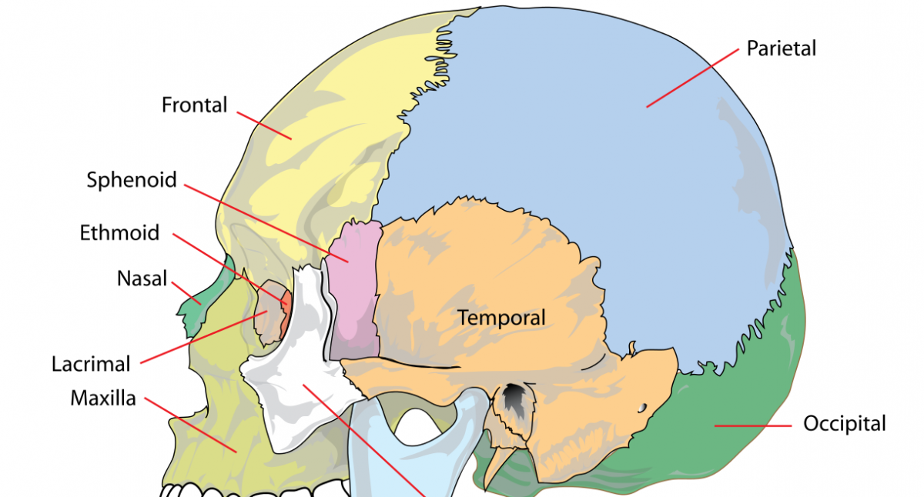
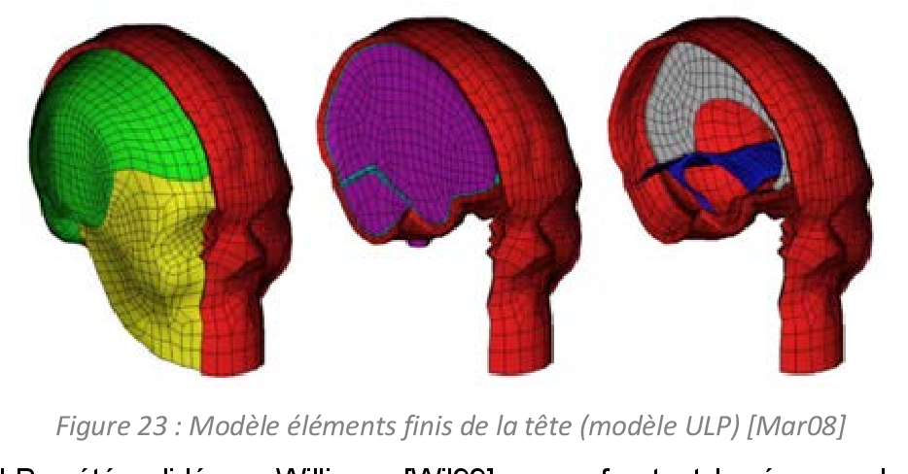
Pourquoi un crâne humain ?
Importance dans les diagnostiques et le milieu chirurgical
Protection du cerveau : “casque naturel”
Localisation d’organes sensoriels

Slide 5
Objectifs du projet
Méthode pour fournir un maillage adaptable à chaque individu à partir d’images médicales et un maillage de référence
Automatiser le processus pour obtenir le maillage en moins de temps possible

Slide 6
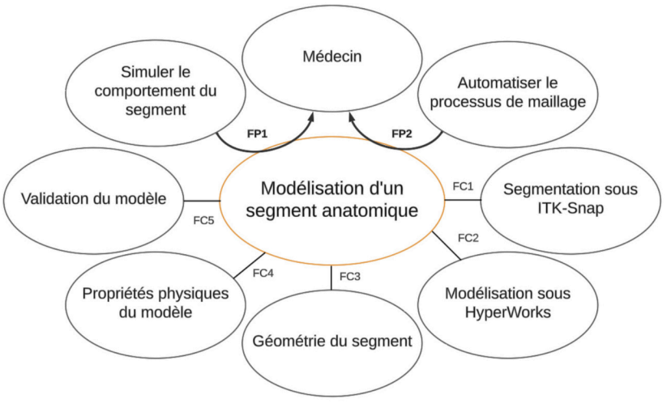

Slide 7
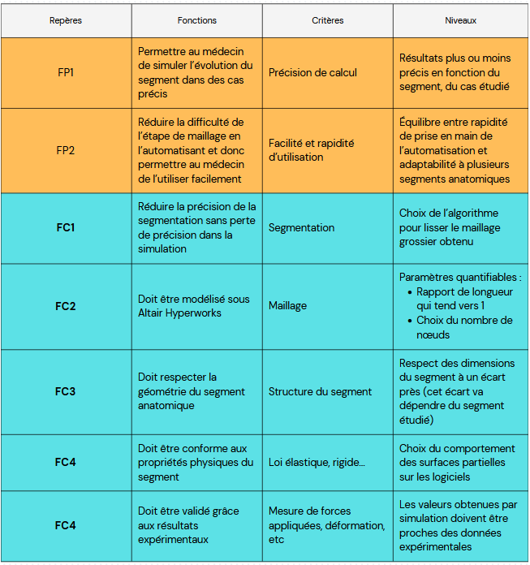

Slide 8
2. Automatisation de la segmentation

Slide 9
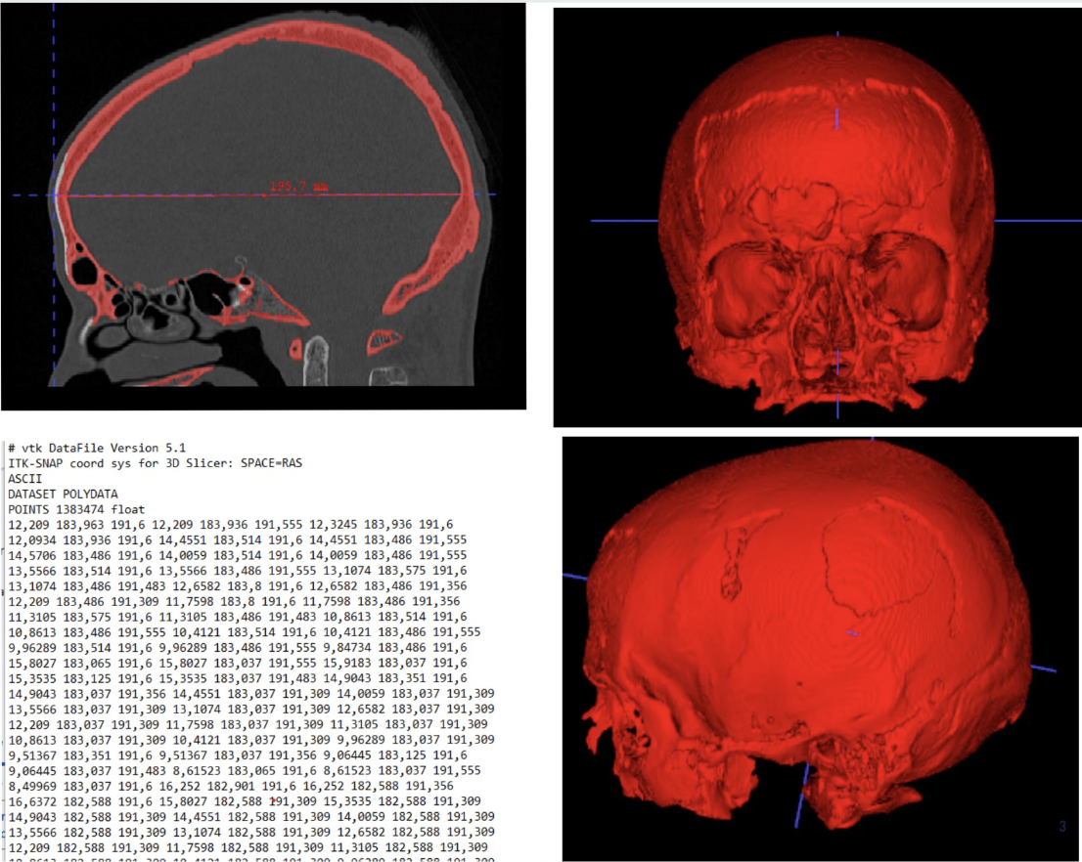
Ouverture d’un fichier DICOM + segmentation semi-automatique sur ITK-Snap

Slide 10
Automatisation du processus
ITK-Snap
Altair Hyperworks
Image DICOM
Premier maillage (fichier STL)
Prêt pour la simulation
Code segmentation
Code création fichier STL
Code maillage
Segmentation
Maillage

Slide 11

Automatisation du processus
Langage de programmation : Pourquoi utiliser python ?
Grande variété de bibliothèques
Approprié pour le traitement et la manipulation d’image
Langage de programmation connu

Slide 12
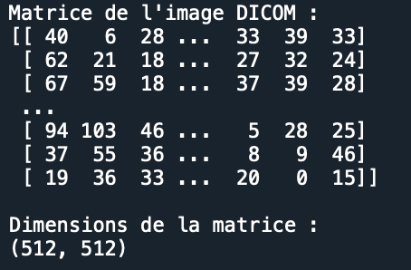
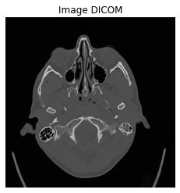
Manipulation de l’image DICOM
Matrice de niveaux de gris de l’image DICOM
Transformation d’image DICOM:
pydicom (traitement fichier DICOM)
numpy (matrice)
matplotlib (affichage)
DICOM → matrice (numpy) de niveaux de gris
Ouverture d’un fichier DICOM sur Python

Slide 13
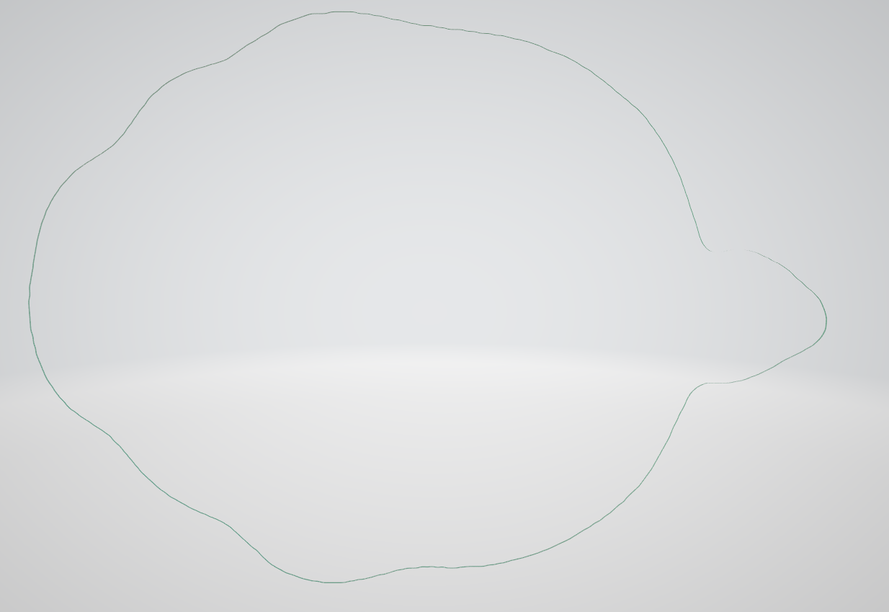
Détection de bord pour les points de départ :
Application du détecteur d’arêtes “Canny Edge”
Extraction des coordonnées
Sélection d’un nombre limité de points
Croissance_region :
Initialisation d’un masque qui suit les pixels déjà traités
Début par les points de départ et analyse de leur intensité
Itération avec les pixels voisins (haut, bas, gauche, droite)
Ajout des pixels à la région si leur intensité correspond à la tolérance
Répétition du processus jusqu’au dernier pixel
Segmentation par croissance
de région
Segmentation du contour du crâne d’une couche (sur 262)

Slide 14
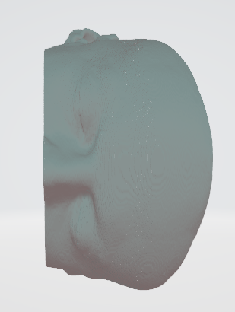
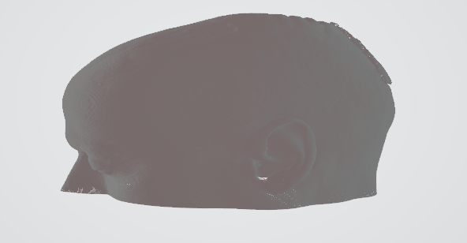
Assemblage des 262 couches

Slide 15
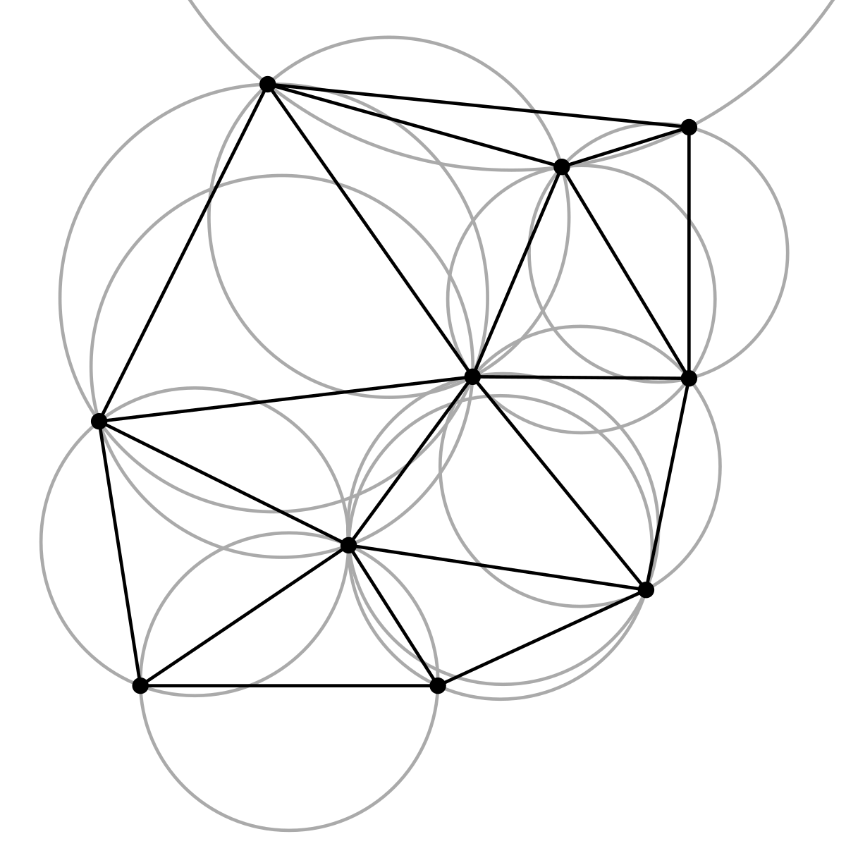
Triangulation de Delaunay

Slide 16
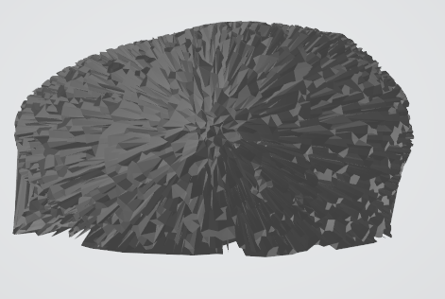
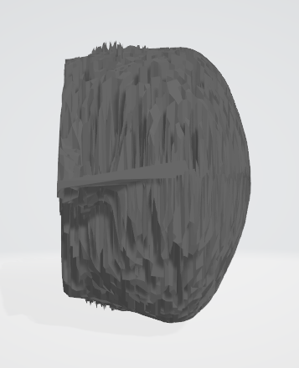
Échantillonnage et reconstruction des cellules
Échantillonnage uniforme + reconstruction des cellules en suivant le processus de triangulation de Delaunay
Triangulation de Delaunay → évite la création de triangle trop étirés
Crâne échantillonné avec cellules reconstruites

Slide 17
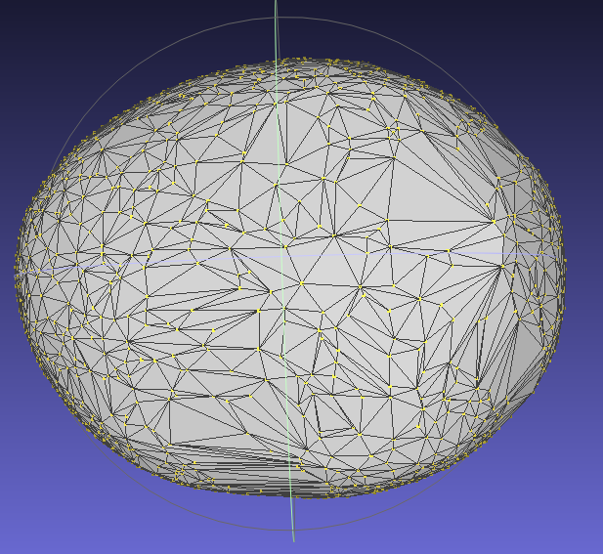
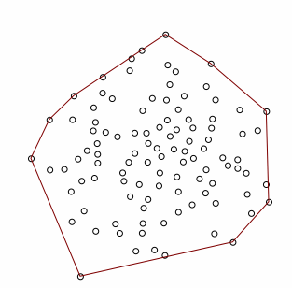
Algorithme Quickhull
Principe de l’algorithme :
Trouver les points les plus éloignés
Division et conquête
Elimination des points intérieurs
Fusion finale
Crâne lissé

Slide 18
3. Automatisation de l'adaptation du maillage

Slide 19
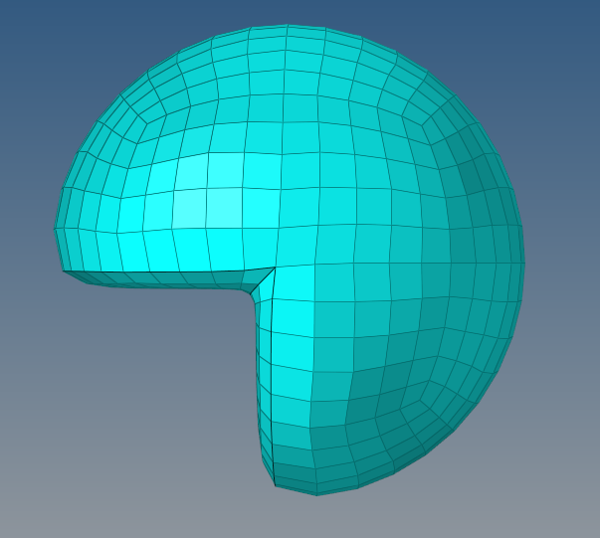
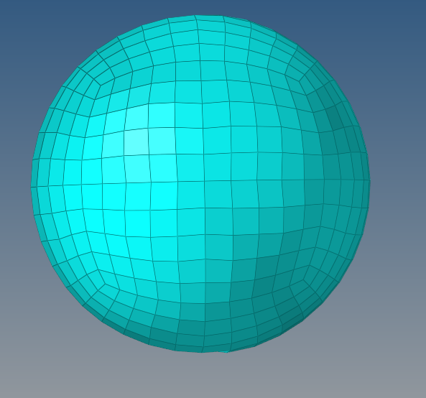
Création d’un maillage de référence sur Altair Hypermesh
Mise en place d’un modèle générique de crâne

Slide 20
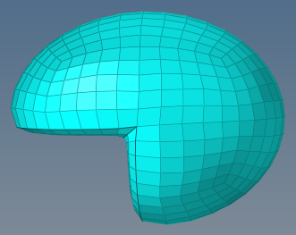
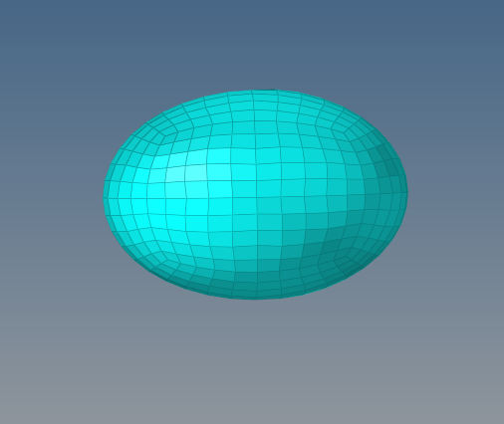
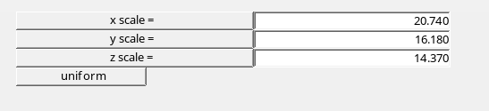
Les prémices de l’adaptation du maillage
Directement à partir de mesure faite sur notre maillage

Slide 21
Automatisation de l’adaptation du maillage
Objectif
Obtenir un maillage personnalisé à partir de l’image médicale d’un patient et d’un maillage générique
Automatiser le processus autant que possible
Méthodes explorées
Krigeage
Algorithme du plus proche voisin

Slide 22
Automatisation de l’adaptation du maillage
Krigeage
Méthode d’interpolation → Estimation d'une valeur à un endroit non échantillonné, calculée comme la somme pondérée des points échantillonnés adjacents
→ Prend en compte la corrélation spatiale entre les données (pondération)
Couramment utilisée en géostatistique
Pertinence
Interpolation peut être nécessaire dans le cas où le rapport nœud patient/nœud maillage n’est pas de 1:1
Le krigeage permet l’estimation de nouvelles positions pour les nœuds du maillage générique
Déformation plus lisse

Slide 23
Automatisation de l’adaptation du maillage
Étapes
Requiert l’installation de librairies additionnelles :
pykrige et numpy-stl
Avec l’interface de programmation Python de HyperMesh (2024.1) :
1. Chargement du modèle générique dans HyperMesh
2. Extraction des coordonnées des noeuds du maillage
Extraction des coordonnées des noeuds patient
3. Implémentation du krigeage
Avec l’interface de programmation TCL de HyperMesh :
4. Mise à jour des coordonnées des noeuds du maillage
Analyse de la qualité du maillage

Slide 24
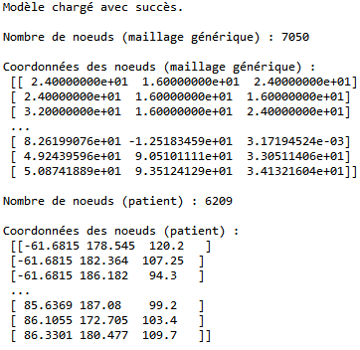
Automatisation de l’adaptation du maillage
Chargement du modèle générique dans HyperMesh
Extraction des coordonnées des noeuds du maillage à partir du ficher .hm
Extraction des coordonnées des noeuds patient à partir du fichier .stl
Sortie sur HyperMesh

Slide 25
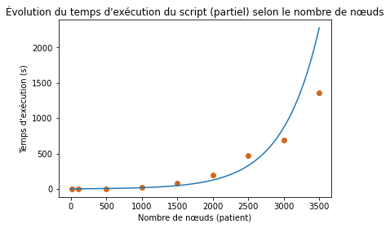
Automatisation de l’adaptation du maillage
Temps d’exécution du script
Nombre de nœuds patient : 6209
Variation exponentielle du temps d’exécution du script avec le nombre de nœuds
Plantage pour ~4000 nœuds
Pour 10 nœuds : 1.98 s
Pour 3500 nœuds : 1358.67 s (22 min 38.67 s)

Slide 26
Les différentes options pour automatiser
Automatiser en interne :
TCL directement présent dans Altair Hypermesh
Automatiser en externe :
Utilisation de modules Python (Choix retenu)

Slide 27
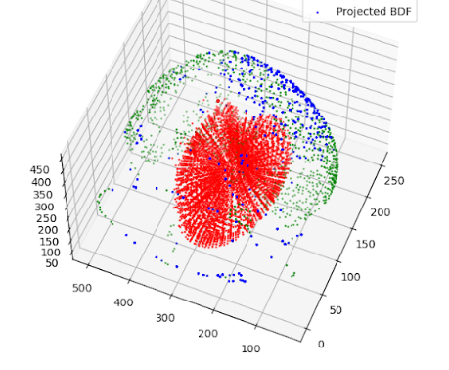
Fonctionnement de la projection
En rouge : le modèle générique
En vert : la segmentation spécifique
En bleu : le résultat de la projection au plus proche voisin de rouge sur vert.

Slide 28
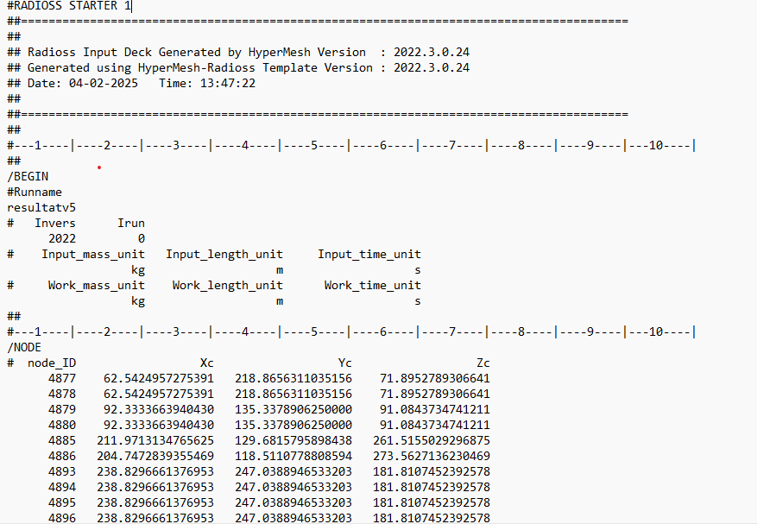
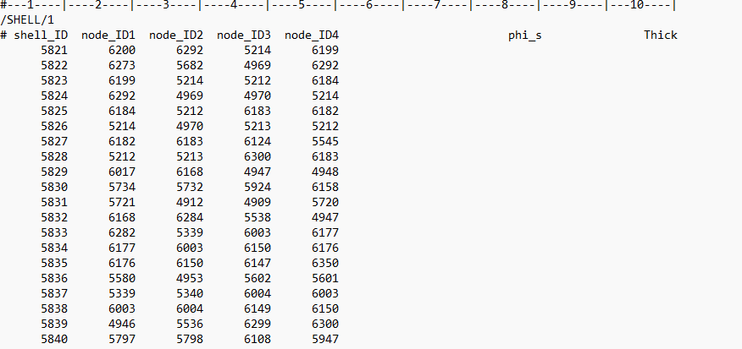
Résultat final
Un fichier au format Radioss

Slide 29
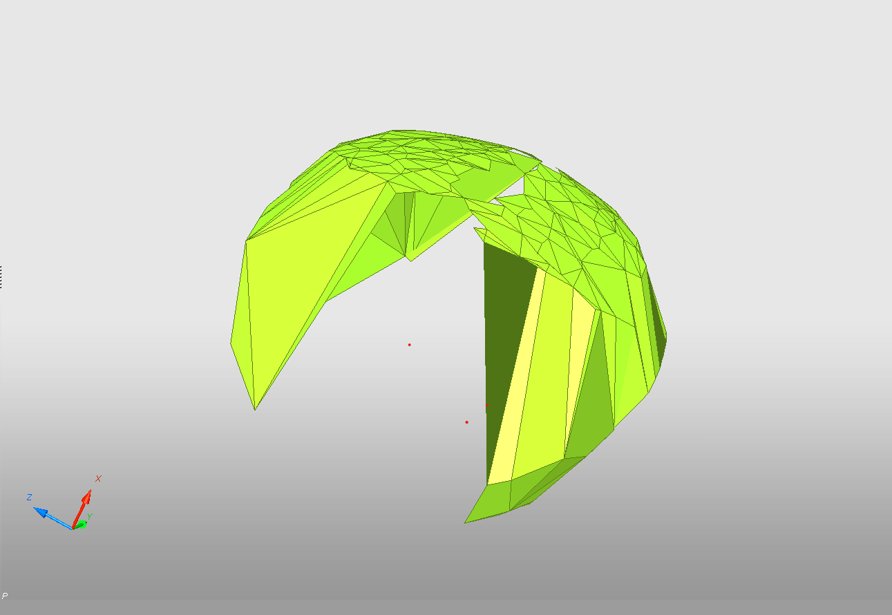
Limites de la projection
La projection est trop forte
Perte d’information

Slide 30
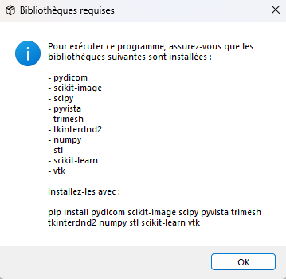
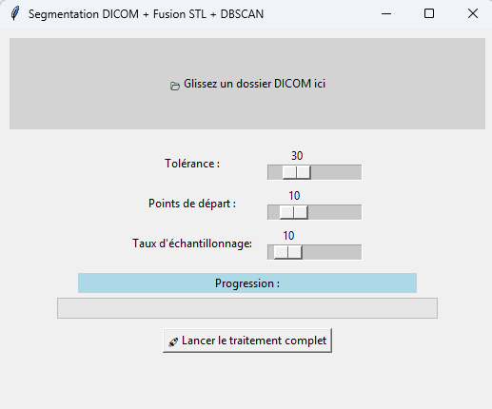
Développement d’une interface
Informe l’utilisateur des bibliothèques python nécessaires à l’exécution du programme
Système de glisser déposer pour mettre le dossier contenant les images dicom
Permet la sélection du nombre de points de départ, de la tolérance lors de la segmentation et du taux d'échantillonnage
Barre de progression

Slide 31
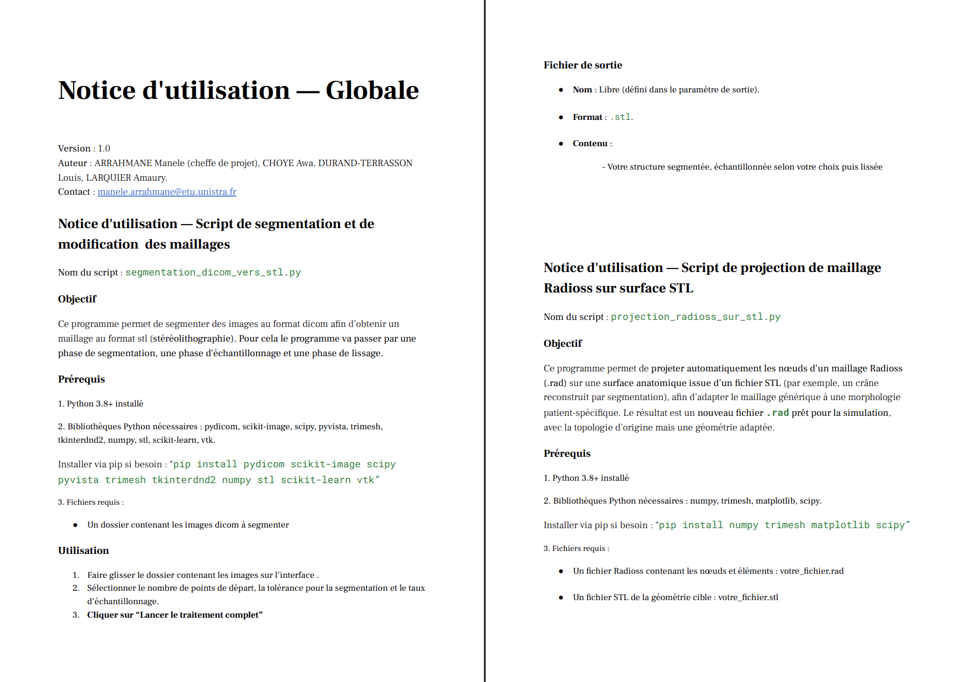
Notice d’utilisation (version complète en annexe)

Slide 32
4. Conclusion

Slide 33
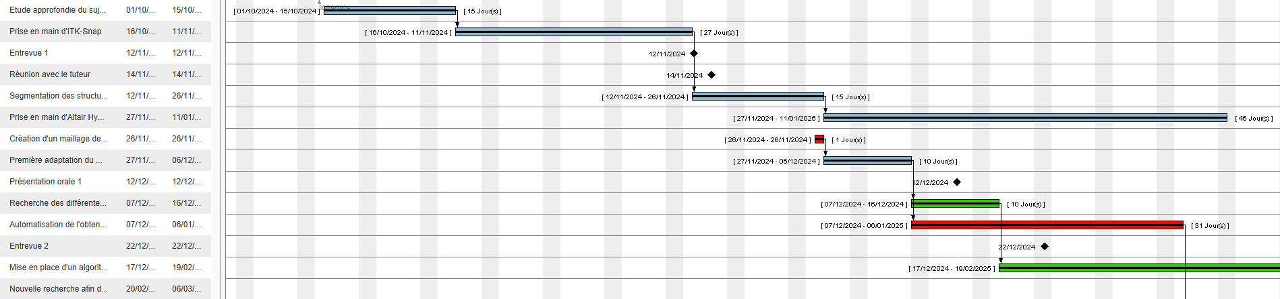
Annexe : Planning suivi

Slide 34
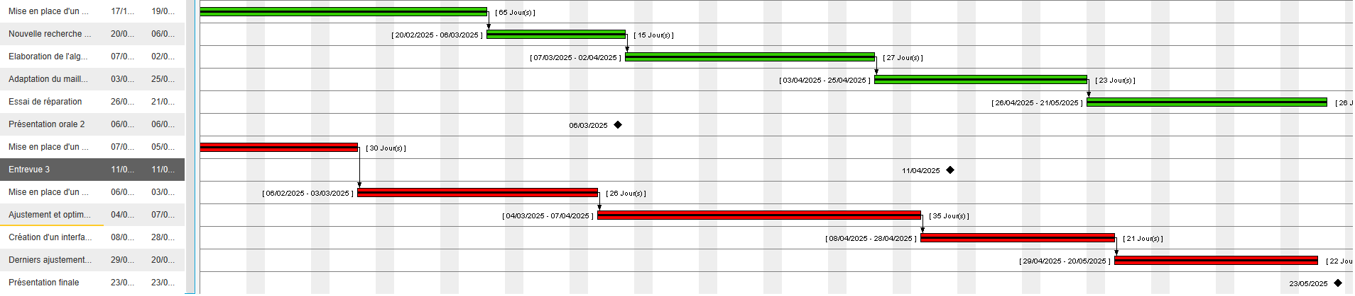
Annexe : Planning suivi

Slide 35
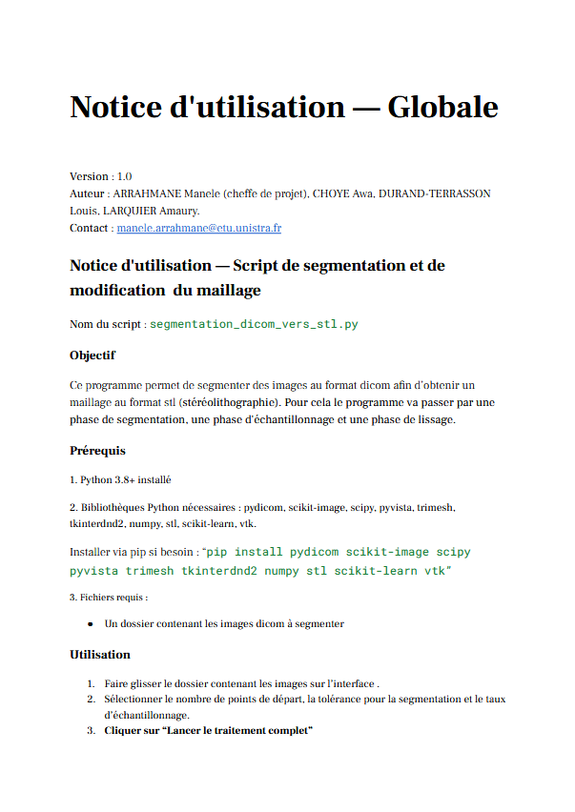
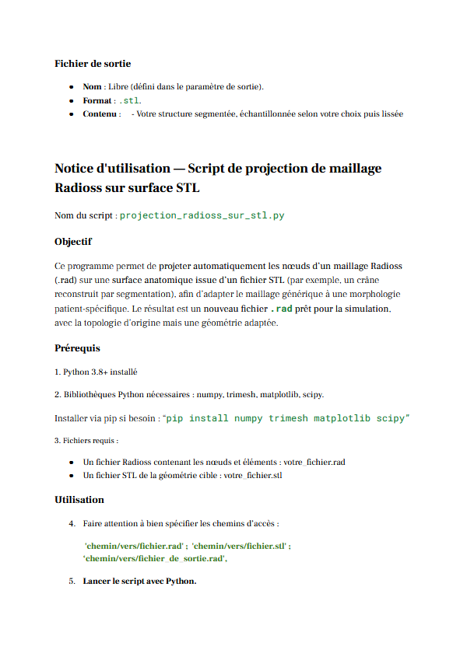

Annexe : Notice d’utilisation

Slide 36
Annexe : Bibliographie
[1] NOLWENN FOUGERON, PIERRE-YVES ROHAN, AURÉLIEN MACRON, CHRISTOPHE TRAVERT, HÉLÈNE PILLET & WAFA SKALLI : Subject specific finite element mesh generation of the pelvis from biplanar x-ray images: application to 120 clinical cases : Computer Methods in Biomechanics and Biomedical Engineering (2018), p. 408-412
DOI: 10.1080/10255842.2018.1469624
[2] CHRISTIANE CAOUETTE, NICOLE IKIN, ISABELLE VILLEMURE et al. : Geometry reconstruction method for patient-specific finite element models for the assessment of tibia fracture risk in osteogenesis imperfecta : Medical & Biological Engineering & Computing, Vol. 55 (2017), p. 549–560
DOI: 10.1007/s11517-016-1526-5
[3] NADINE MICHÈLE LALONDE, YVAN PETIT,CARL-ERIC AUBIN, ERIC WAGNAC, PIERRE-JEAN ARNOUX : Method to Geometrically Personalize a Detailed Finite-Element Model of the Spine : IEEE Transactions on Biomedical Engineering, Vol. 60, Issue 7 (2013), p. 2014-2021
DOI: 10.1109/TBME.2013.2246865, ISSN: 0018-9294 (print), 1558-2531 (electronic)
[4] HILMI RIFAI, ISABELLE BLOCH, SETH HUTCHINSON, JOE WIART, LINE GARNERO : Segmentation of the skull in MRI volumes using deformable model and taking the partial volume effect into account : Medical Image Analysis, Vol. 4, Issue 3 (2000), p. 219-233
DOI: 10.1016/S1361-8415(00)00016-5

